Slide 1
Chào mừng
Quý thầy cô và các em học sinh !

Slide 2

Bài 22:
MỘT SỐ MẠCH XỬ LÍ TÍN HIỆU TRONG ĐIỆN TỬ SỐ

Slide 3
MỤC TIÊU BÀI HỌC
Trình bày được một số mạch xử lí tín hiệu trong điện tử số.

Slide 4
Bài 22:
MỘT SỐ MẠCH XỬ LÍ TÍN HIỆU TRONG ĐIỆN TỬ SỐ
NỘI
DUNG
CHÍNH
I. MẠCH LOGIC TỔ HỢP
II. MẠCH DÃY

Slide 5
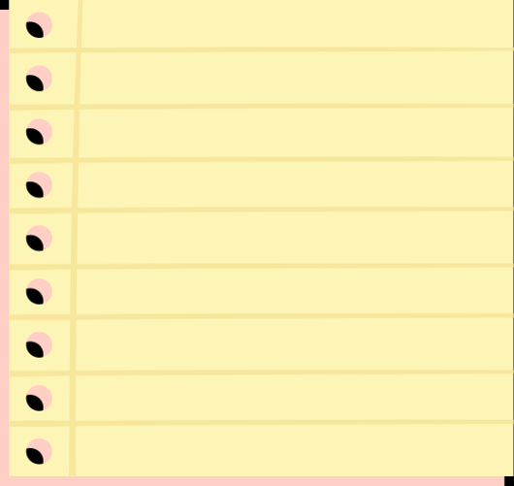

HOẠT ĐỘNG 1
MỞ ĐẦU

Slide 6
Khi so sánh 2 số nhị phân A và B (1 bit) thì có những khả năng nào xảy ra?
A
BỘ SO SÁNH
(hai số 1 bít)
Y₁
(A < B)
Y
(A = B)
B
Y₂
(A > B)

Slide 7
Mạch xử lí tín hiệu là gì? Tại sao chúng ta cần các mạch này trong điện tử số?
- Mạch xử lí tín hiệu là các thành phần điện tử được thiết kế để xử lí, biến đổi, hoặc phân tích tín hiệu điện tử
- Vai trò: xử lí và biến đổi các tín hiệu, để đảm bảo chúng có thể được xử lí, lưu trữ, truyền tải và tái tạo một cách hiệu quả, làm giảm nhiễu và cải thiện chất lượng của tín hiệu, cho âm thanh, hình ảnh và video tốt hơn.

Slide 8
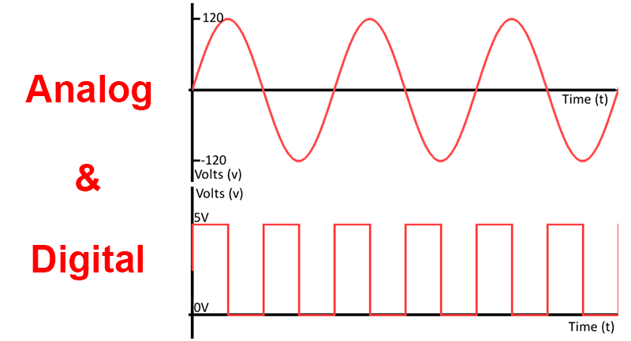
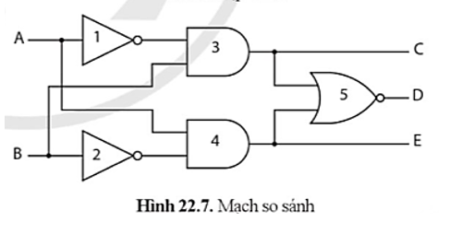
Tín hiệu tương tự (analog) và tín hiệu số (digital)
Mạch xử lí tín hiệu số sử dụng 1 số cổng logic

Slide 9
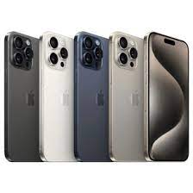

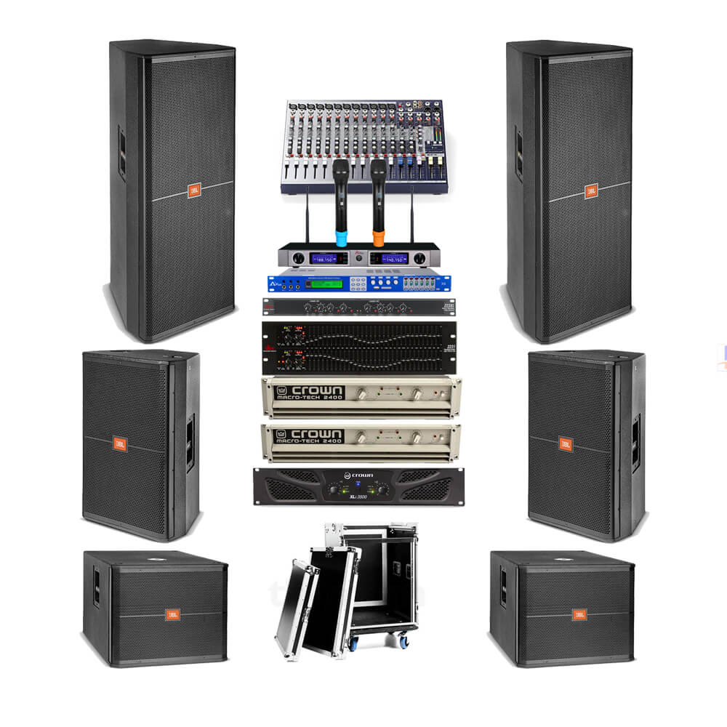
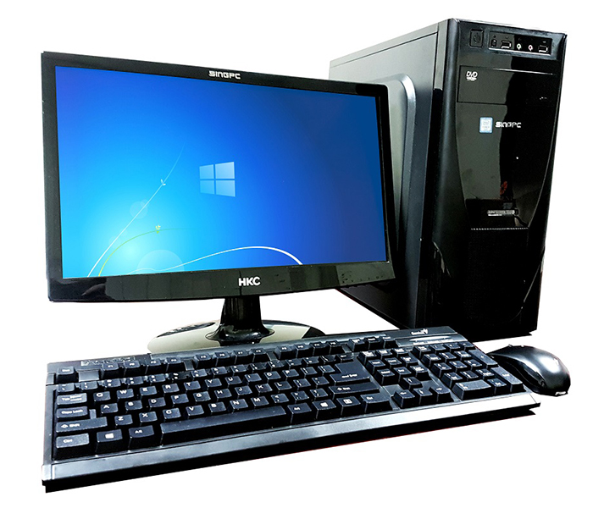

Ứng dụng mạch xử lí tín hiệu trong các thiết bị điện tử:

Slide 10
HOẠT ĐỘNG 2
HÌNH THÀNH KIẾN THỨC MỚI

Slide 11
Hoạt động 2.1
TÌM HIỂU VỀ MẠCH LOGIC TỔ HỢP

Slide 12
I. MẠCH LOGIC TỔ HỢP
1. Khái niệm mạch logic tổ hợp:
Hoạt động nhóm đôi: (thời gian 10p).
Tìm hiểu kiến thức qua PHIẾU HỌC TẬP SỐ 01.

Slide 13
PHIẾU HỌC TẬP SỐ 01
Nhóm: ................... Thành viên: .....................................................................
1. Nhiệm vụ 1: Nêu khái niệm mạch logic tổ hợp. Liệt kê các thành phần của mạch logic tổ hợp. ................................................................................................................................. ....................................................................................................................................................................................................................................................................................................................................................................................................................................................................................................................................
2. Nhiệm vụ 2: Nêu khái niệm mạch so sánh 2 số. Hãy cho biết ở Hình 22.3 SGK đã dùng những cổng logic nào để ra giá trị C (viết phương trình logic). ................................................................................................................................................................................................................................................................................................................................................................................................... ............................................................................................................................................................................................................................................................................... ...................................................................................................................

Slide 14
I. MẠCH LOGIC TỔ HỢP
1. Khái niệm mạch logic tổ hợp:
Mạch được tạo thành từ các cổng logic cơ bản.
Trạng thái lối ra của mạch tại một thời điểm bất kì chỉ phụ thuộc vào tổ hợp các trạng thái logic ở lối vào tại thời điểm hiện tại mà không phụ thuộc vào các trạng thái lối ra ở thời điểm trước đó (trong quá khứ).

Slide 15
I. MẠCH LOGIC TỔ HỢP
1. Khái niệm mạch logic tổ hợp:
- Mạch logic tổ hợp gồm:
 Các mạch số học.
 Các bộ hợp kênh, phân kênh.
 Các bộ mã hoá, giải mã.
 Các mạch so sánh.
 Các bộ khoá, điều khiển logic,…

Slide 16
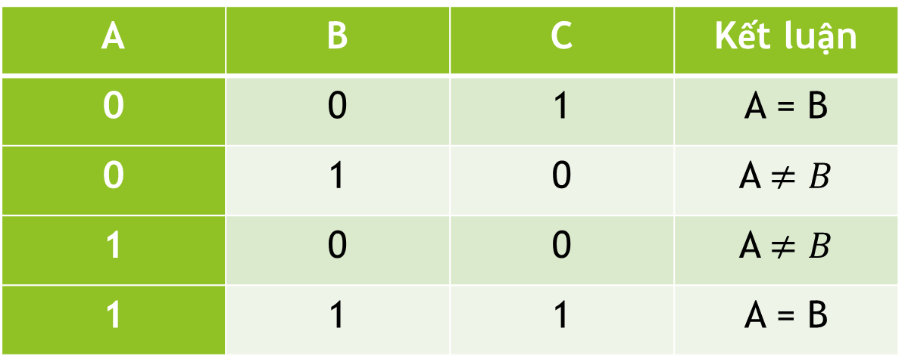
I. MẠCH LOGIC TỔ HỢP
2. Mạch so sánh hai số:
Mạch so sánh thực hiện chức năng so sánh 2 số A và B (1 bit):
+ Nếu A = B thì lối ra C = 1.
+ Nếu A ≠ B thì lối ra C = 0.
Bảng chân lí của mạch so sánh
A | B | C | Kết luận
0 | 0 | 1 | A = B
0 | 1 | 0
1 | 0 | 0
1 | 1 | 1 | A = B

Slide 17
I. MẠCH LOGIC TỔ HỢP
2. Mạch so sánh 2 số
Sơ đồ logic của mạch 2 số bằng nhau
C
A
B

Slide 18
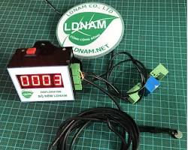
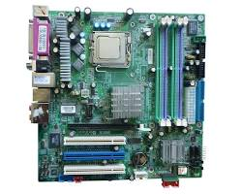
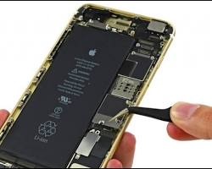

Quan sát các hình ảnh dưới đây và dự đoán tên các thiết bị liên quan đến hình ảnh đó.
Hình 1
Hình 3
Hình 4
Hình 2

Slide 19
Hình 1
Bộ đếm: Mạch dãy có thể được sử dụng để đếm số xung hoặc các sự kiện khác.
Ví dụ: Bộ đếm thập phân có thể được sử dụng để đếm từ 0 đến 9, sau đó bắt đầu lại từ 0.

Slide 20
Hình 2
Điện thoại di động:
Mạch dãy được sử dụng trong bộ xử lý, bộ nhớ và các thiết bị ngoại vi khác của điện thoại di động.

Slide 21
Hình 3
Máy tính: Mạch dãy được sử dụng trong CPU, bộ nhớ và các thiết bị ngoại vi khác của máy tính.

Slide 22
Hình 4
Bộ chia: Mạch dãy có thể được sử dụng để chia tần số của tín hiệu.
Ví dụ: Bộ chia nhị phân có thể được sử dụng để chia tần số của tín hiệu đồng hồ.

Slide 23


Mạch dãy có những
thành phần nào?
Mạch dãy là gì?
Ứng dụng của
mạch dãy ra sao?

Slide 24
Hoạt động 2.2
TÌM HIỂU VỀ MẠCH DÃY

Slide 25
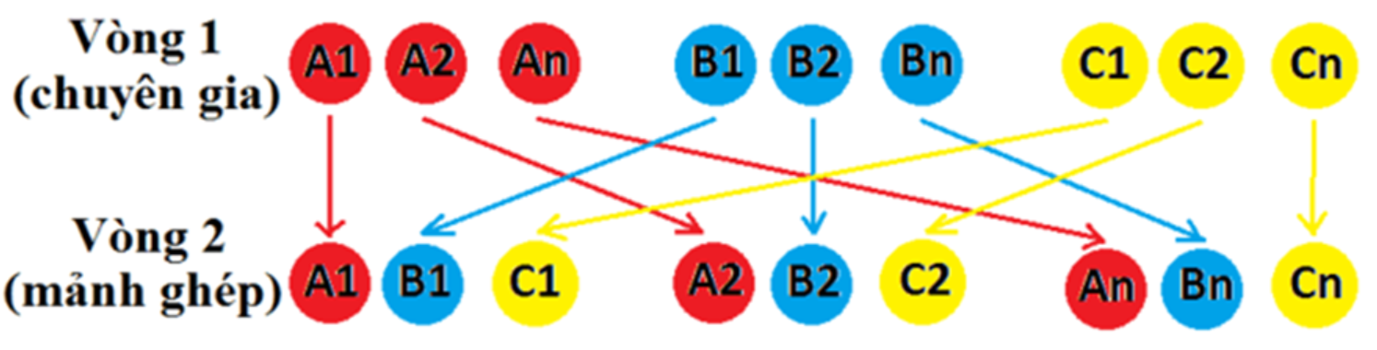
II. MẠCH DÃY
VÒNG 1: Chuyên gia
VÒNG 2: Mảnh ghép

Slide 26
Vòng 1: Chuyên gia
Chia lớp thành 4 nhóm (10-12 HS / nhóm)
Yêu cầu:
04 nhóm HS hãy đọc và nghiên cứu nội dung mục II. Mạch dãy của Bài 22: Một số mạch xử lí tín hiệu trong điện tử số.
Các nhóm có thời gian hoạt động nhóm trong 18 phút và hoàn thành Phiếu học tập số 2 với nhiệm vụ như sau:

Slide 27

Vòng 1: Chuyên gia
Chia lớp thành 4 nhóm (10-12 HS / nhóm)
Yêu cầu
Nhóm 3, 4
Tìm hiểu khái niệm mạch dãy và mạch đếm nhị phân 2 bit sử dụng Flip-Flop D
Nhóm 1, 2
Tìm hiểu khái niệm
mạch dãy và Flip-Flop

Slide 28

Vòng 2: Mảnh ghép
Yêu cầu:
Nhóm trưởng phát ngẫu nhiên thẻ màu cho các thành viên trong nhóm, nhóm nào nhanh nhất giơ tay.
Chia lại lớp thành 4 nhóm mới (10-12 hs/nhóm):
Nhóm xanh
Nhóm đỏ
Nhóm tím
Nhóm vàng
Các HS có thẻ cùng màu di chuyển về cùng một nhóm.
Thời gian di chuyển: 01 phút.

Slide 29
Vòng 2: Mảnh ghép
Yêu cầu:
Các HS cùng một nhóm sẽ hoàn thành nội dung trong Phiếu học tập số 2.
Thời gian hoạt động nhóm: 15 phút.
Sau khi hoàn thành, nhóm trưởng sẽ trình bày kết quả nội dung hoạt động nhóm.
Các nhóm còn lại bổ sung, nhận xét, đánh giá.

Slide 30

Phiếu học tập số 02
Trả lời các câu hỏi sau:
CH1. Nêu khái niệm mạch dãy. Liệt kê các thành phần của
mạch dãy.
CH2. Hãy so sánh khái niệm mạch dãy và mạch tổ hợp.
 | Giống nhau | Khác nhau
Mạch dãy
Mạch tổ hợp
Từ máy gia dụng đến thiết bị công nghiệp

Slide 31
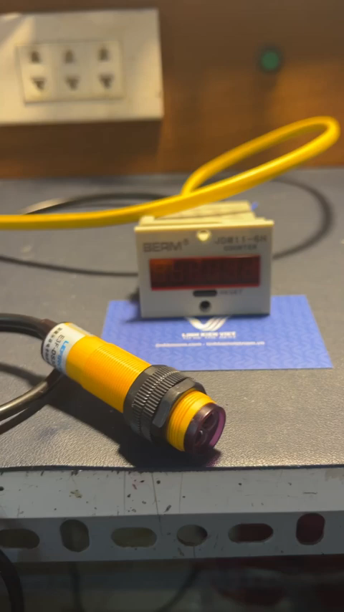
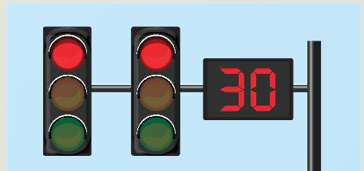
Phiếu học tập số 02
Trả lời các câu hỏi sau:
CH3. Quan sát video sau kết hợp Hình 22.5 SGK.
Hãy cho biết đèn tín hiệu giao thông thường thực hiện đếm tiến
hay lùi?
Từ máy gia dụng đến thiết bị công nghiệp

Slide 32
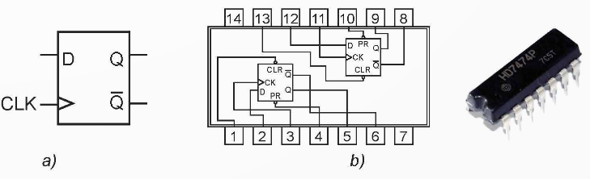
Phiếu học tập số 02
Trả lời các câu hỏi sau:
CH4. Nêu khái niệm Flip-Flop. Kể tên các loại FF.
CH5. Quan sát Hình 22.6a SGK cho biết Flip-Flop D
có cấu tạo, kí hiệu thế nào?
Hình 22.6: Kí hiệu sơ đồ chân và IC tích hợp hai Flip-Flop D (HD7474)

Slide 33
Phiếu học tập số 02
Trả lời các câu hỏi sau:
CH6. Hoàn thiện bảng chân lí của Flip-Flop D.
CLK | D | Q | $$\overline{Q}$$ | Trạng thái
↓ | X |  |  | Không thay đổi
↑ | 0 |  |  | Xóa
↑ | 1 |  |  | Đặt

Slide 34
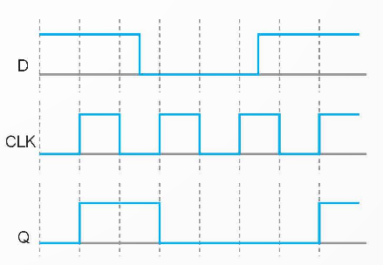
Phiếu học tập số 02
Trả lời các câu hỏi sau:
CH7. Từ bảng chân lí 22.2 hãy nhận xét giản đồ thời gian của
Flip-Flop D.
Bảng 22.2: Bảng chân lí ca Flip-Flop D

Slide 35
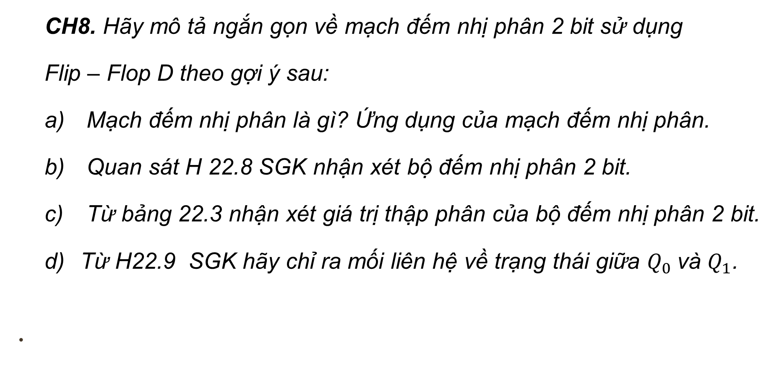
Phiếu học tập số 02
Trả lời các câu hỏi sau:
CH8. Hãy mô tả ngắn gọn về mạch đếm nhị phân 2 bit sử dụng
Flip – Flop D theo gợi ý sau:
Mạch đếm nhị phân là gì? Ứng dụng của mạch đếm nhị phân.
Quan sát H 22.8 SGK nhận xét bộ đếm nhị phân 2 bit.
Từ bảng 22.3 nhận xét giá trị thập phân của bộ đếm nhị phân 2 bit.
Từ H22.9 SGK hãy chỉ ra mối liên hệ về trạng thái giữa $Q_{0}$và $Q_{1}$.
.

Slide 36
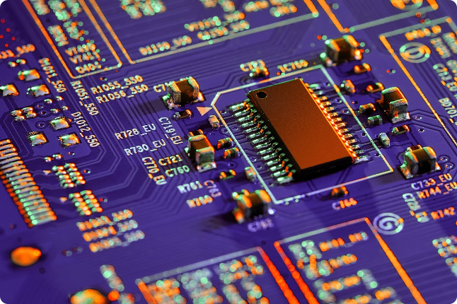
II. MẠCH DÃY
1. Khái niệm
- Mạch dãy là mạch được tạo thành từ các cổng logic cơ bản.
- Trạng thái lối ra của mạch dãy không chỉ phụ thuộc vào tổ hợp các trạng thái lối vào ở thời điểm hiện tại mà còn phụ thuộc vào trạng thái logic ở lối ra của nó tại thời điểm trước đó.

Slide 37
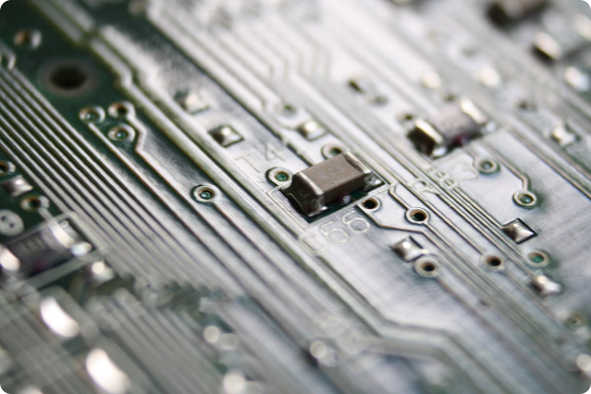
II. MẠCH DÃY
1. Khái niệm
Các thành phần của mạch dãy:
- Các phần tử nhớ.
- Các Flip-Flop (Trigger).
- Các bộ đếm.
- Các bộ ghi dịch.
- Các bộ chia tần.

Slide 38
II. MẠCH DÃY
1. Khái niệm
So sánh mạch dãy và mạch tổ hợp:
So sánh | Giống nhau | Khác nhau
Mạch tổ hợp | Hai mạch đều được tạo thành từ các cổng logic cơ bản. | Trạng thái lối ra của mạch tổ hợp không phụ thuộc trạng thái logic ở lối ra của nó tại thời điểm trước.
Mạch dãy |  | Trạng thái lối ra của mạch dãy phụ thuộc trạng thái logic ở lối ra của nó tại thời điểm trước.

Slide 39
II. MẠCH DÃY
2. Mạch đếm
a. Flip-Flop (FF hay gọi là trigger):
Khái niệm: Flip-Flop là một phần tử nhớ có hai trạng thái cân bằng ổn định tương ứng với hai trạng thái logic 0 và 1.

Slide 40
II. MẠCH DÃY
2. Mạch đếm
a. Flip-Flop (FF hay gọi là trigger):
Trạng thái:
- Dưới tác dụng của các tín hiệu điều khiển ở lối vào, FF có thể chuyển về một trong hai trạng thái cân bằng và giữ nguyên trạng thái đó chừng nào chưa có tín hiệu điều khiển tác động vào.
- Trạng thái tiếp theo của FF không chỉ phụ thuộc vào tín hiệu ở lối vào mà còn phụ thuộc vào cả trạng thái lối ra ở thời điểm hiện tại của nó.

Slide 41
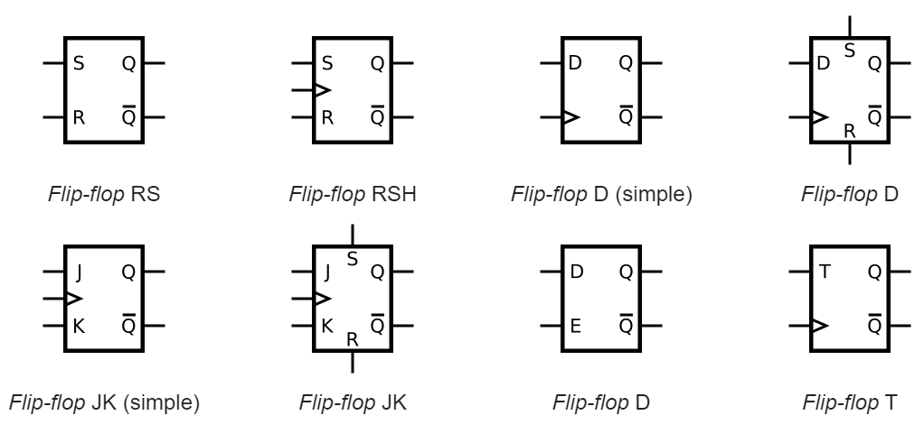

II. MẠCH DÃY
2. Mạch đếm
a. Flip-Flop (FF hay gọi là trigger):
Phân loại:
- Flip-Flop có nhiều loại như RS, JK, T, D…
- Flip – Flop D gồm:
+ 1 lối vào dữ liệu D.
+ 1 lối vào xung CLK.
+ 2 lối ra Q và $\overline{Q}$.

Slide 42
II. MẠCH DÃY
2. Mạch đếm
a. Flip-Flop (FF hay gọi là trigger):
Bảng chân lí của FF-D:
CLK | D | Q | $$\overline{Q}$$ | Trạng thái
↓ | X | Q | $$\overline{Q}$$ | Không thay đổi
↑ | 0 | 0 | 1 | Xóa
↑ | 1 | 1 | 0 | Đặt

Slide 43
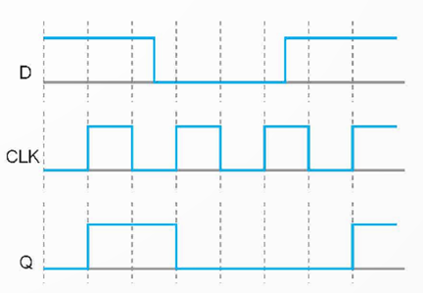
II. MẠCH DÃY
2. Mạch đếm
Giản đồ thời gian của FF-D:
Ví dụ: Ban đầu mạch đang ở trạng thái xóa, khi bắt đầu tác động xung:
- Nếu trạng thái tín hiệu đưa vào D là 1 thì trạng thái tín hiệu ra tại Q sẽ là 1.
- Lúc này xung ra chuyển từ trạng thái 0→1.
Khi có xung tác động vào mạch, ta thấy trạng thái tín hiệu ra Q cùng trạng thái tín hiệu vào D.
KẾT LUẬN

Slide 44
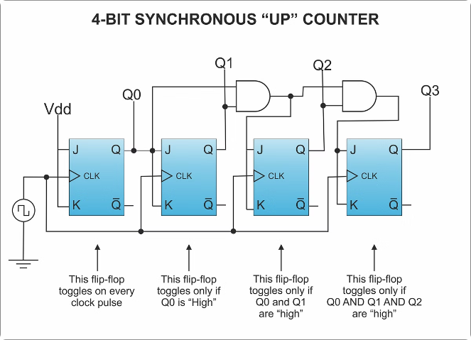
II. MẠCH DÃY
2. Mạch đếm
b. Mạch đếm nhị phân 2 bit sử dụng FF-D
Khái niệm: Mạch đếm nhị phân là thành phần cơ bản của hệ thống số, dùng để đếm xung, chia tần số tạo xung thời gian làm xung đồng hồ.

Slide 45
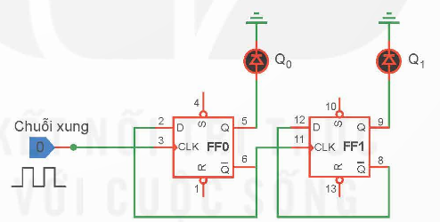
II. MẠCH DÃY
2. Mạch đếm
b. Mạch đếm nhị phân 2 bit sử dụng FF-D
Ứng dụng: Dùng trong máy tính và thiết bị thông tin.
H22.8: Sơ đồ bộ đếm nhị phân 2 bit

Slide 46
II. MẠCH DÃY
2. Mạch đếm
b. Mạch đếm nhị phân 2 bit sử dụng FF-D
Đặc điểm:
Mạch nhị phân 2 bit sử dụng Flip-Flop D để lưu trữ hai bit của một số nhị phân. Mỗi Flip-Flop lưu trữ một bit.
Mạch thực hiện đếm tiến; lối ra của FF trước đưa tới lối vào CLK của FF sau.

Slide 47
II. MẠCH DÃY
2. Mạch đếm
b. Mạch đếm nhị phân 2 bit sử dụng FF-D
Trạng thái:
Với mọi xung nhịp tác dụng, FF0 chuyển trạng thái (Q₀ từ 0 lên 1 hoặc từ 1 về 0).
FF1 chỉ chuyển trạng thái khi Q₀ từ 1 về 0.

Slide 48
II. MẠCH DÃY
2. Mạch đếm
b. Mạch đếm nhị phân 2 bit sử dụng FF-D
Bảng chân lí của bộ đếm nhị phân 2 bit
Xung vào | Q | Q₀ | Giá trị thập phân
Xóa | 0 | 0 | 0
1 | 0 | 1 | 1
2 | 1 | 0 | 2
3 | 1 | 1 | 3

Slide 49
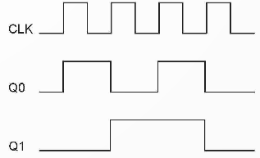
II. MẠCH DÃY
2. Mạch đếm
b. Mạch đếm nhị phân 2 bit sử dụng FF-D
Giản đồ thời gian của bộ đếm nhị phân 2 bit
Mạch thực hiện đếm từ 0 đến 3.
Khi một bit đạt giá trị 1, nó sẽ chuyển sang giá trị 0 và kích hoạt Flip Flop D tiếp theo.
KẾT LUẬN

Slide 50
II. MẠCH DÃY
2. Mạch đếm
b. Mạch đếm nhị phân 2 bit sử dụng FF-D
Giản đồ thời gian của bộ đếm nhị phân 2 bit
Quá trình này diễn ra liên tục, tạo thành một chuỗi đếm từ 00 đến 11 và lặp lại.
KẾT LUẬN

Slide 51
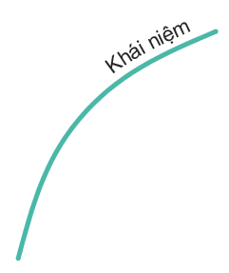

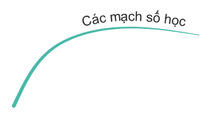
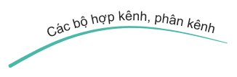
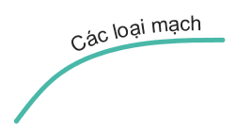

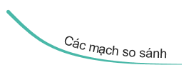
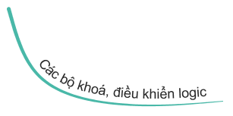
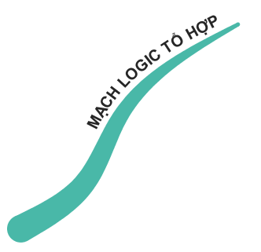
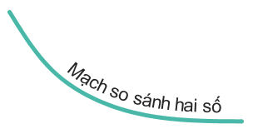
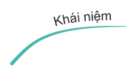



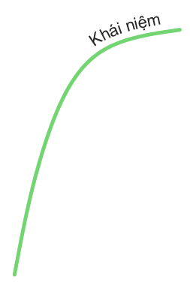


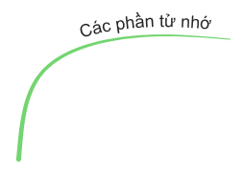
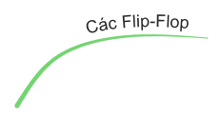
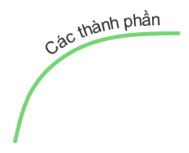


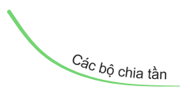
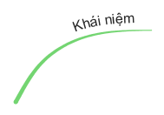
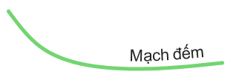



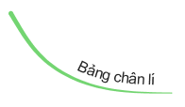
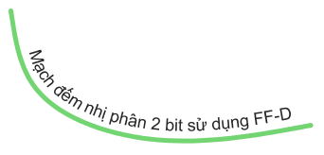
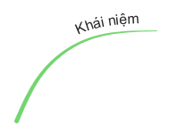


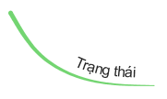

Slide 52
HOẠT ĐỘNG 3
LUYỆN TẬP

Slide 53
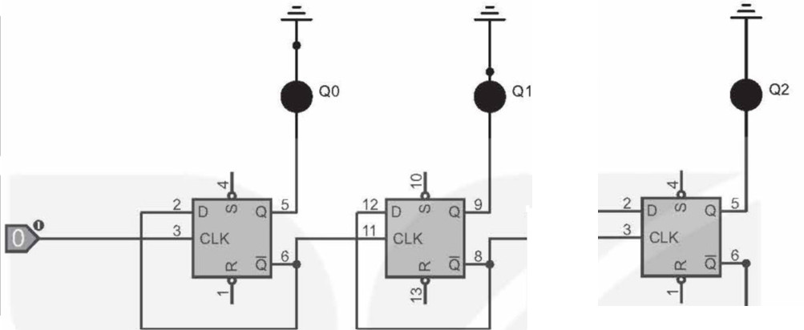
PHIẾU HỌC TẬP SỐ 03
Họ tên nhóm:………………………………………………………
Lớp: ………Trường:………………………………………………
Hoàn thành sơ đồ bộ đếm nhị phân 3 bit sử dụng FF-D

Slide 54
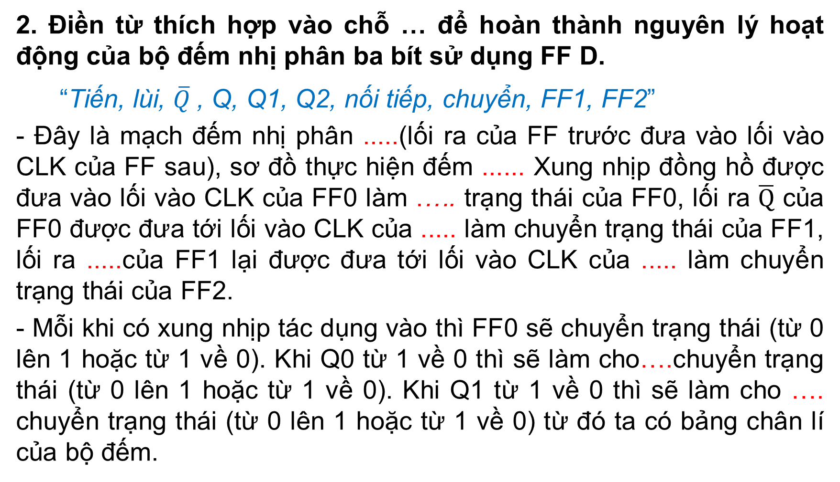
PHIẾU HỌC TẬP SỐ 03
2. Điền từ thích hợp vào chỗ … để hoàn thành nguyên lý hoạt động của bộ đếm nhị phân ba bít sử dụng FF D.
“Tiến, lùi, $\overline{Q}$, Q, Q1, Q2, nối tiếp, chuyển, FF1, FF2”
- Đây là mạch đếm nhị phân .....(lối ra của FF trước đưa vào lối vào CLK của FF sau), sơ đồ thực hiện đếm ...... Xung nhịp đồng hồ được đưa vào lối vào CLK của FF0 làm .…. trạng thái của FF0, lối ra $\overline{Q}$ của FF0 được đưa tới lối vào CLK của ..... làm chuyển trạng thái của FF1, lối ra .....của FF1 lại được đưa tới lối vào CLK của ..... làm chuyển trạng thái của FF2.
- Mỗi khi có xung nhịp tác dụng vào thì FF0 sẽ chuyển trạng thái (từ 0 lên 1 hoặc từ 1 về 0). Khi Q0 từ 1 về 0 thì sẽ làm cho….chuyển trạng thái (từ 0 lên 1 hoặc từ 1 về 0). Khi Q1 từ 1 về 0 thì sẽ làm cho …. chuyển trạng thái (từ 0 lên 1 hoặc từ 1 về 0) từ đó ta có bảng chân lí của bộ đếm.

Slide 55
PHIẾU HỌC TẬP SỐ 03
3. Hoàn thành bảng chân lí
Xung vào | Q2 | Q1 | Q0 | Giá trị thập phân
Xóa | 0 | 0 | 0 | 0
1 | 0 | 0 | 1 | 1
2 | 0 | 1 | 0 | 2
3
4
5
6
7

Slide 56
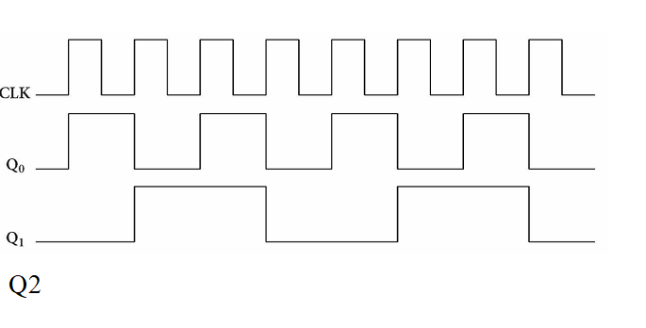
PHIẾU HỌC TẬP SỐ 03
4. Hoàn thành giản đồ thời gian của bộ đếm

Slide 57
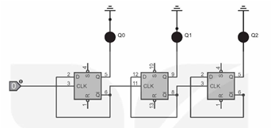
GỢI Ý ĐÁP ÁN – PHT SỐ 03
Hoàn thành sơ đồ bộ đếm nhị phân 3 bit sử dụng FF-D

Slide 58
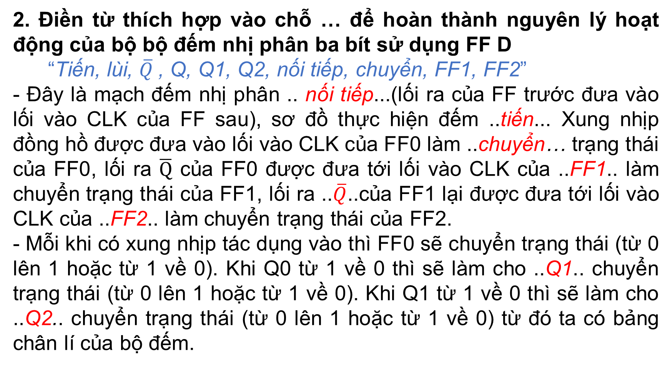
GỢI Ý ĐÁP ÁN – PHT SỐ 03
2. Điền từ thích hợp vào chỗ … để hoàn thành nguyên lý hoạt động của bộ bộ đếm nhị phân ba bít sử dụng FF D
“Tiến, lùi, $\overline{Q}$, Q, Q1, Q2, nối tiếp, chuyển, FF1, FF2”
- Đây là mạch đếm nhị phân .. nối tiếp...(lối ra của FF trước đưa vào lối vào CLK của FF sau), sơ đồ thực hiện đếm ..tiến... Xung nhịp đồng hồ được đưa vào lối vào CLK của FF0 làm ..chuyển… trạng thái của FF0, lối ra $\overline{Q}$ của FF0 được đưa tới lối vào CLK của ..FF1.. làm chuyển trạng thái của FF1, lối ra ..$\overline{Q}$..của FF1 lại được đưa tới lối vào CLK của ..FF2.. làm chuyển trạng thái của FF2.
- Mỗi khi có xung nhịp tác dụng vào thì FF0 sẽ chuyển trạng thái (từ 0 lên 1 hoặc từ 1 về 0). Khi Q0 từ 1 về 0 thì sẽ làm cho ..Q1.. chuyển trạng thái (từ 0 lên 1 hoặc từ 1 về 0). Khi Q1 từ 1 về 0 thì sẽ làm cho ..Q2.. chuyển trạng thái (từ 0 lên 1 hoặc từ 1 về 0) từ đó ta có bảng chân lí của bộ đếm.

Slide 59
GỢI Ý ĐÁP ÁN – PHT SỐ 03
3. Hoàn thành bảng chân lí
Xung vào | Q2 | Q1 | Q0 | Giá trị thập phân
Xóa | 0 | 0 | 0 | 0
1 | 0 | 0 | 1 | 1
2 | 0 | 1 | 0 | 2
3 | 0 | 1 | 1 | 3
4 | 1 | 0 | 0 | 4
5 | 1 | 0 | 1 | 5
6 | 1 | 1 | 0 | 6
7 | 1 | 1 | 1 | 7

Slide 60
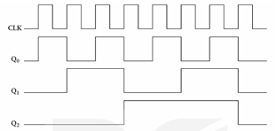
GỢI Ý ĐÁP ÁN – PHT SỐ 03
4. Hoàn thành giản đồ thời gian của bộ đếm

Slide 61
HOẠT ĐỘNG 4
VẬN DỤNG

Slide 62


Slide 63


Câu 1: Mạch logic tổ hợp là mạch có trạng thái lối ra của mạch
A. chỉ phụ thuộc vào tổ hợp các trạng thái logic ở lối vào hiện tại.
B. không phụ thuộc vào tổ hợp các trạng thái logic ở lối vào hiện tại.
C. chỉ phụ thuộc vào trạng thái logic ở lối ra của thời điểm trước đó.
D. phụ thuộc vào tổ hợp các trạng thái logic ở lối vào hiện tại và trạng thái logic ở lối ra của thời điểm trước đó.

Slide 64
Câu 2: Đâu không phải là mạch logic tổ hợp?
A. Các bộ mã hóa, giải mã.
B. Các bộ ghi dịch.
C. Các mạch số học.
D. Các mạch so sánh.

Slide 65
Câu 3: Đâu không phải là mạch dãy?
A. Các phần tử nhớ.
B. Các bộ đếm.
C. Các bộ hợp kênh, phân kênh.
D. Các bộ ghi dịch.

Slide 66





Câu 4: Phương trình logic của mạch so sánh
2 số A và B (1 bit) với đầu ra C là:
A. $C=\overline{A}B+AB.$
B. $C=A\overline{B}+\overline{A}B.$
C. $C=A\overline{B}+AB.$
D. $C=\overline{A}\overline{B}+AB.$

Slide 67

Câu 5: Cho mạch so sánh có phương trình logic
là $C=\overline{A}\overline{B}+AB$. Sơ đồ logic của mạch so sánh đó gồm:
A. 2 cổng NOT, 2 cổng AND và 1 cổng OR.
B. 2 cổng NOT, 1 cổng AND và 1 cổng OR.
C. 2 cổng NOT, 1 cổng AND và 2 cổng OR.
D. 1 cổng NOT, 2 cổng AND và 1 cổng OR.

Slide 68
Câu 6: Trong mạch so sánh 2 số bằng nhau với đầu vào A và B (1 bit), đầu ra C, nếu A=B=0 thì C là:
A. 0.
B. 1.
C. Không thể dự đoán.
D. Không đổi so với trạng thái trước đó.

Slide 69
Câu 7: Trong mạch so sánh 2 số bằng nhau với đầu vào A và B (1 bit), đầu ra C, nếu A=1 và B=1 thì C sẽ là:
A. 0.
B. Không đổi so với trạng thái trước đó.
C. 1.
D. Không thể dự đoán.

Slide 70

Câu 8: Cho mạch so sánh 2 số bằng nhau như hình bên. Với đầu ra của mạch có giá trị C=0 thì mối quan hệ giữa A và B là
A. A=0; B=1.
B. A=1; B=0.
C. A=B.
D. A≠B.

Slide 71
Câu 9: Khi tín hiệu đầu vào của flip-flop D là 1 và tín hiệu xung CLK chuyển từ trạng thái 1 sang 0 thì trạng thái đầu ra Q sẽ là gì?
A. Không đổi so với trạng thái trước đó.
B. 1.
C. 0.
D. Không thể dự đoán.

Slide 72





Câu 10: Cho mạch so sánh như hình bên. Ta viết được phương trình logic của Y là:
A. $Y=AB.$
B. $Y=\overline{A}\overline{B}$.
C. $Y=A+B$.
D. $Y=\overline{A}\overline{B}+X$.

Slide 73
Câu 11: Để tạo thành một mạch đếm có khả năng đếm được từ 0 đến 31 (hệ thập phân) ta cần sử dụng tối thiểu bao nhiêu flip-flop D?
A. 3.
B. 4.
C. 5.
D. 6.

Slide 74

Câu 12: Cho mạch tổ hợp như hình bên. Hãy xác định trạng thái của F và Q nếu A = 0, B = 0, C = 1.
A. F = 1, Q = 1.
B. F = 0, Q = 1.
C. F = 0, Q = 0.
D. F = 1, Q = 0.

Slide 75









Question BGM
.
.
.
CLOSE
00
Câu hỏi 13: Cho mạch tổ hợp như hình bên.
Hãy chọn các phương trình logic đúng?
START
TIMER
IS THAT YOUR FINAL ANSWER?
END
$200
YES
NO
A. $K=\overline{A}\overline{B}.$
B. Q= $\overline{AB+\overline{A}B}.$
1
2
C. $F=A\overline{B.}$
$\overline{\overline{A}B+A\overline{B}}.$
D.$Q=$
CORRECT ANSWER
END
CONTINUE

Slide 76
Question BGM
CLOSE
00
START
TIMER
Câu hỏi 14: Cho mạch đếm nhị phân gồm 3 flip-flop D gắn vào 3 đèn Đ0, Đ1, Đ2
vào đầu ra Q0, Q1, Q2 của 3 flip-flop D đó. Hãy chọn các nhận định đúng về mạch đếm?
IS THAT YOUR FINAL ANSWER?
END
$200
YES
NO
A. Mạch đếm được tối đa đến 110.
B. Giá trị đếm của mạch từ 000 đến 111.
1
2
C. Mạch thực hiện đếm từ 0 đến 7
(hệ thập phân), sau đó trở lại trạng thái ban đầu
tiếp tục chu trình đếm mới .
D. Nếu lần lượt nối 3 đèn Đ0, Đ1, Đ2 vào đầu ra
Q0, Q1, Q2 của 3 flip-flop D FF0, FF1, FF2 thì khi
mạch đếm đến 5 (hệ thập phân)
đèn Đ0 sáng, Đ1 sáng, Đ2 tắt.
CORRECT ANSWER
END
CONTINUE

